Slide 1
Chapter 3
A Tour of the Cell جولة فى الخلية

Slide 2
Objectives
Acquire the fundamental knowledge about the “cell”
Understand the structures and purposes of basic components of especially macromolecules, membranes, and organelles.
Distinguish the difference between prokaryotic and eukaryotic cells.
Distinguish the difference between plant and animal cells.

Slide 3
Overview: The Fundamental Units of Life
All living organisms are made of simple structural and functional units (cells)
تتكون جميع الكائنات من وحدات تركيبية ووظيفيه بسيطة وصغيرة (الخلايا)
So cell is the simplest structure that can live
لذلك الخلية هي أبسط هيكل يمكن أن يعيش
Cells are too small to be seen with the naked eye
لا يمكن رؤية الخلية بالعين المجردة
Scientists use microscopes to see cells
يستخدم العلماء المجهر لرؤية الخلية
Notes:
For the Discovery Video Cells, go to Animation and Video Files.

Slide 4
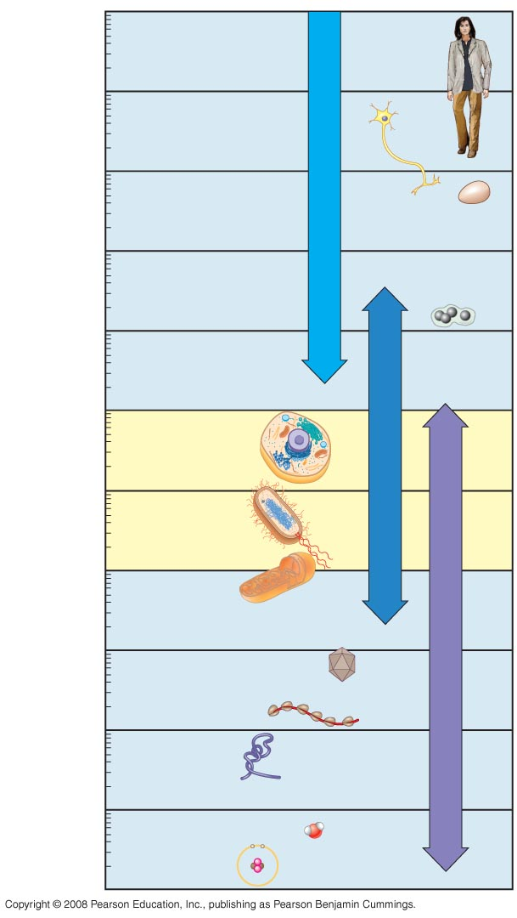
10 m
1 m
Human height
0.1 m
Naked eye
1 cm
Chicken egg
1 millimeter =
1000 micrometres
1 micrometre =
1000 nanometres
1millimetre =
1000000 nanometres.
1 mm
100 µm
Most plant and animal cells
Nucleus
Light microscope
10 µm
1 µm
Most bacteria
100 nm
Viruses
Electron microscope
Ribosomes
10 nm
1 nm
Atoms
0.1 nm
Notes:
Figure 6.2 The size range of cells

Slide 5
How cells can be seen كيف يمكن رؤية الخلية
In a light microscope (LM), visible light passes through a specimen and then through glass lenses, which magnify the image
فى المجهر الضوئى يمر الضوء خلال العينة ومن ثم إلى العدسات الزجاجية ومنها إلى عين المشاهد
Specimens can be magnified up to 1000 times the actual size of the specimen
يمكن للعينة أن تكبر إلى 1000 ضعف الحجم الطبيعي لها
Notes:
For the Discovery Video Cells, go to Animation and Video Files.

Slide 6
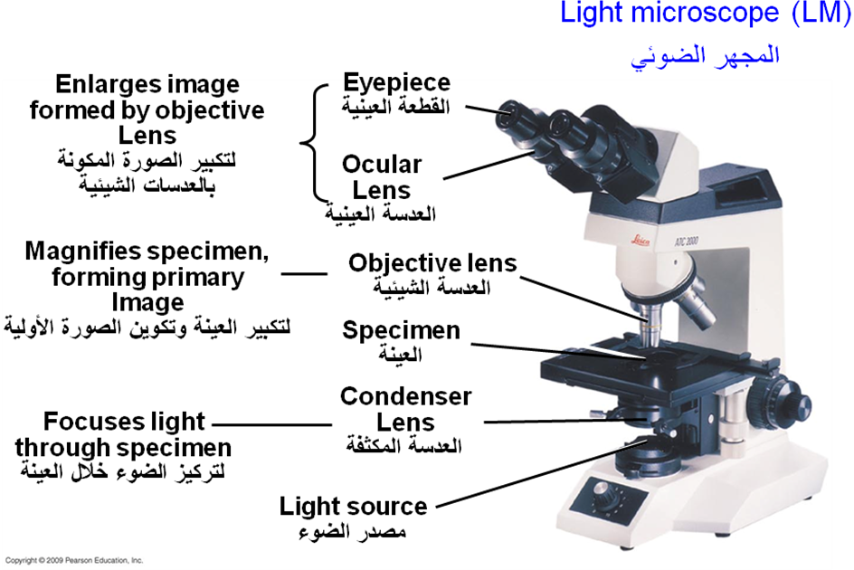
Light microscope المجهر الضوئى

Slide 7
Most structures inside the cell, including organelles (membrane-enclosed compartments), are too small to be seen by light microscope
لايستطيع المجهر الضوئي توضيح تفاصيل التراكيب الخلوية الصغيرة
Two basic types of electron microscopes (EMs) are used to study sub-cellular structures
يستخدم علماء الأحياء مجهر قوي جداً يعرف بالمجهر الإلكتروني لتوضيح التركيب الدقيق للخلايا
It can resolve biological structures as small as (2 nanometers) and can magnify up to 100.000 times
يمكنه أن يوضح تراكيب حيوية بحجم 2 نانومتر ، ويملك قدرة تكبير تصل لـ 100.000 ضعف

Slide 8
Electron Microscope (EM) المجهر الالكترونى
Instead of light, the EM uses a beam of electrons
يستخدم المجهر الإلكتروني حزمة من الاليكترونات عوضاً عن الضوء
Scanning electron microscopes (SEMs) focus a beam of electrons onto the surface of a specimen, providing images that look 3-D
تمسح الالكترونات سطح العينة فقط
Transmission electron microscopes (TEMs) focus a beam of electrons through a specimen. TEMs are used to study the cell internal structure
تمر الالكترونات خلال التركيب الداخلى للعينة

Slide 9
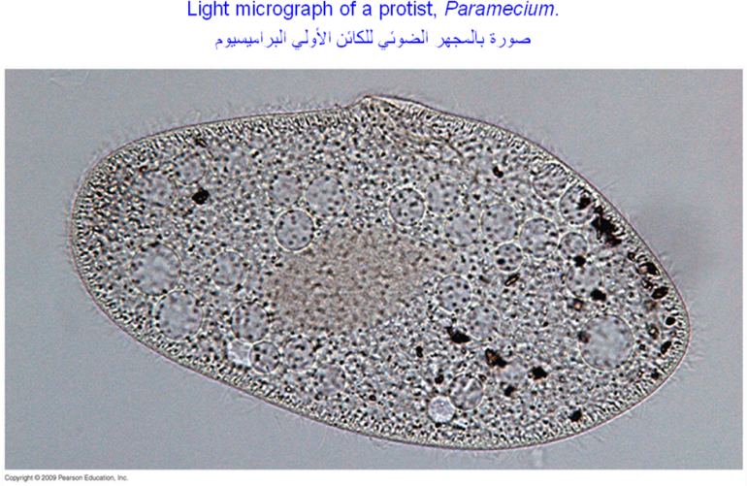
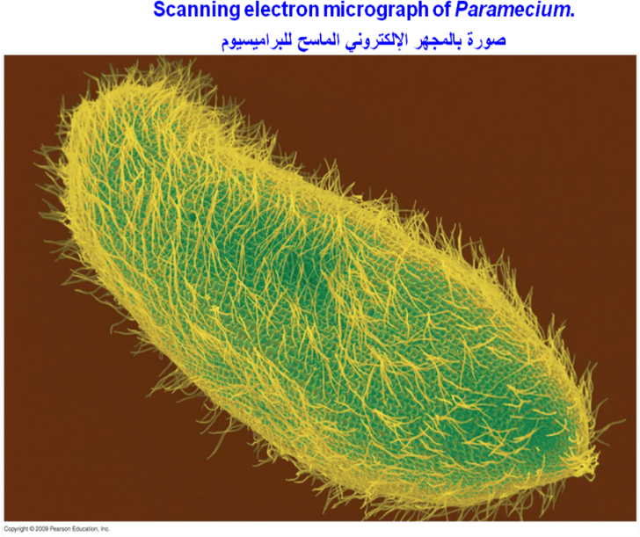
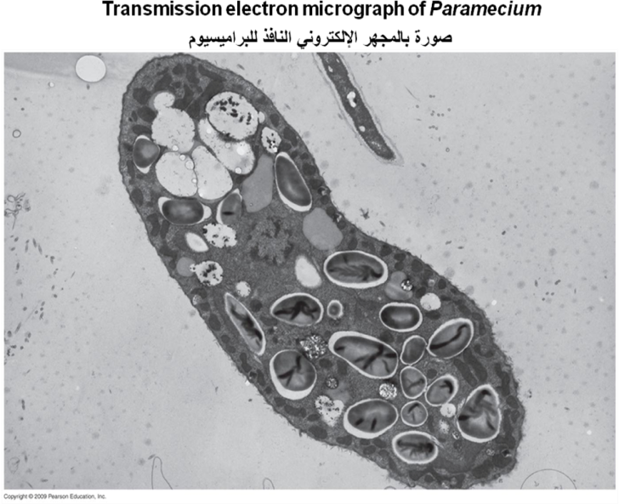
TECHNIQUE
Image الصورة
(a) Light Microscope (المجهر الضوئى)
(b) Electron Microscope (المجهر الالكترونى)
Notes:
Figure 6.3 Light microscopy

Slide 10
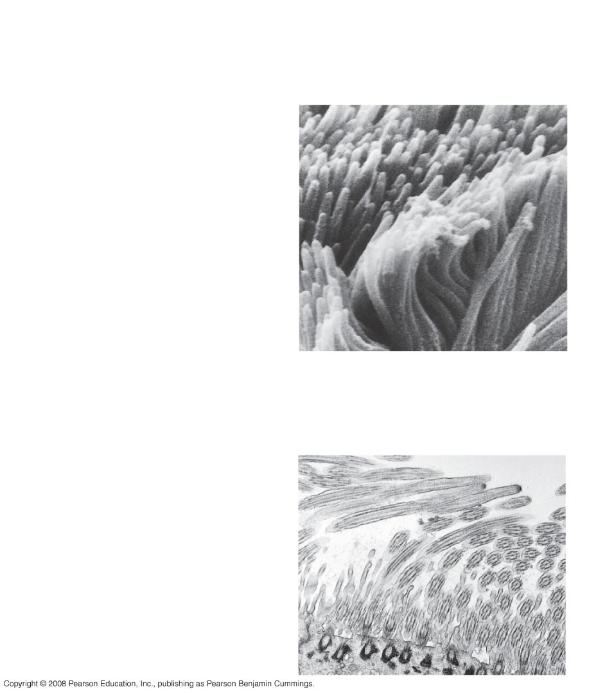
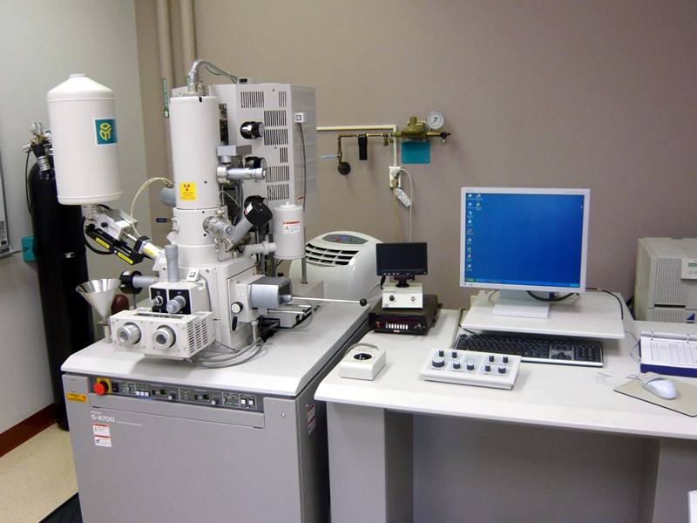
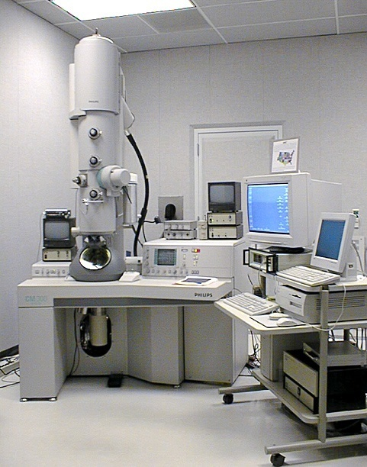
TECHNIQUE
RESULTS
(a) Scanning electron microscopy (المجهر الالكترونى الماسح)
Cilia الأهداب
1 µm
(b) Transmission electron microscopy (المجهر الالكترونى الناقل)
Longitudinal
section of
Cilium
مقطع طولى
Cross section
of cilium
مقطع عرضى
Notes:
Figure 6.4 Electron microscopy

Slide 11
 | Bacteria | Virus
Size | Larger (1000nm) | Smaller (20 - 400nm)
Nucleus | No | No
Ribosomes | Yes | No
Living | Living organism | ?
Number of cells | Unicellular (one cell) | No cells; not living
Structures | DNA and RNA | DNA or RNA
Cell wall | Yes | No cell wall. Protein coat
Treatment | Antibiotics | Vaccines but can not stop it completely.
Reproduction | Asexual reproduction | Causing host cells to make copies of viral DNA/RNA.

Slide 12
Eukaryotes vs. prokaryotes

Slide 13
Eukaryotic & prokaryotic cells الخلايا حقيقية النواة وأولية النواة
The basic unit of every organism is one of two types of cells: prokaryotic (or) eukaryotic
الوحد الأساسية لكل كائن هى الخلية وهى أولية النواة (أو) حقيقية النواة
Only organisms of the Domains Bacteria and Archaea are prokaryotic cells
الكائنات الحية فى عالم البكتيريا والبدائيات عبارة عن خلايا أولية النواة

Slide 14
Eukaryotic & prokaryotic cells الخلايا حقيقية النواة وأولية النواة
All cells have several basic features in common:
All cells are bounded by a Plasma Membrane
All cells carry Genes made of DNA
All cells contain Ribosomes (tiny structures that make proteins according to instructions from the genes)
All cells have an interior space called ‘Cytoplasm’

Slide 15
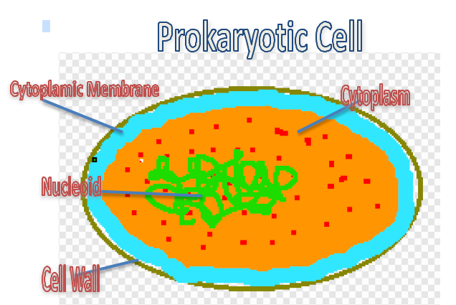
خلية أولية النواة
Prokaryotic cell
Notes:
Figure 6.6 A prokaryotic cell

Slide 16
Prokaryotic cells الخلايا أولية النواة
The DNA is coiled into a region called the Nucleoid (no membrane surrounds the DNA).
The cell wall in prokaryotic cells protects and helps maintain its shape.
Certain prokaryotes have a sticky outer coat called a capsule around the cell wall.
Some prokaryotes have surface projections (short and long). Longer projections called flagella.

Slide 17
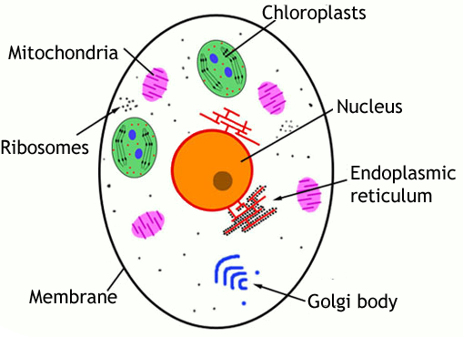
خلية حقيقية النواة
Eukaryotic cell

Slide 18
Eukaryotic cells الخلايا حقيقية النواة
Protists, Fungi, Plants And Animals are Eukaryotes cells.
Eukaryotic cells are distinguished by having a membrane-enclosed Nucleus (that houses most DNA).
A eukaryotic cell contains various organelles which perform specific functions in the cell.

Slide 19
Eukaryotic cells الخلايا حقيقية النواة
The organelles and other structures of eukaryotes cells can be organized into four basic functional groups as follows:
The nucleus and ribosomes carry out the genetic control of the cell.
Organelles involved in the manufacture, distribution and breakdown of molecules include: The Endoplasmic Reticulum, Golgi Apparatus, Lysosomes, Vacuoles and Peroxisomes.
Mitochondria in all cells and Chloroplasts in plant cells function in energy processing.
Structural support, movement and communication between cells are the cytoskeleton, plasma membrane and plant cell wall.

Slide 20
Plant and animal cells are eukaryotes, what is the difference between them.
بالرغم من أن الخلايا الحيوانية والنباتية حقيقيات النواة إلا أن هناك بعض الفروق
Lysosomes & centrioles are found in animal cells but not in plant cells
الخلايا الحيوانية وليست النباتية تحتوى على جسيمات هاضمة أو جسيمات مركزية
Plant cells have: cell wall, chloroplasts, and a central vacuole not found in animal cells
تحتوي الخلايا النباتية على جدار خلوي صلب وبلاستيدات خضراء وفجوة مركزية وهي تراكيب غير موجودة في الخلايا الحيوانية

Slide 21
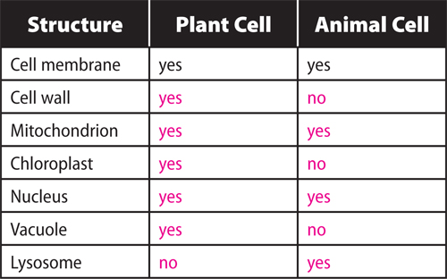

Slide 22
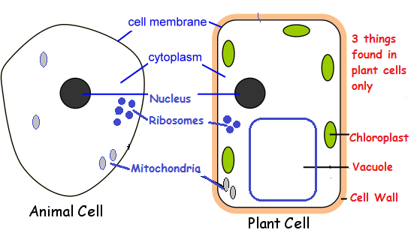

Slide 23
The endomembrane system منظومة الأغشية الداخلية
ترتبط الكثير من العضيات الخلوية ببعضها البعض بواسطة منظومة تسمى منظومة الأغشية الداخلية
Endomembrane system is composed of the different membranes that are suspended in the cytoplasm within a eukaryotic cell. These membranes divide the cell into functional and structural compartments, or organelles.

Slide 24
The endomembrane system منظومة الأغشية الداخلية
ترتبط الكثير من العضيات الخلوية ببعضها البعض بواسطة منظومة تسمى منظومة الأغشية الداخلية
Components of the Endo-Membrane System مكونات هذة المنظومة
Plasma membrane الغشاء البلازمى
Nuclear envelope الغلاف النووى
Endoplasmic reticulum الشبكة الاندوبلازمية
Golgi apparatus (bodies) أجهزة أو أجسام جولجى
Lysosomes الأجسام الهاضمة

Slide 25
Plasma membrane الغشاء البلازمي
The plasma membrane is a selective barrier that allows passage of oxygen, nutrients (to cell), and wastes (from cells).
يتحكم الغشاء البلازمي في حركة الجزيئات من وإلى الخلية بخاصية نفاذ إصطفائية
The general structure of a biological membrane is a double layer (bi-layer) of phospholipids , protein and carbohydrates
تركيب الغشاء الناتج عن الجزيئات المكونة له هو المسئول عن هذه الخاصية تتكون الأغشية من لبيدات وبروتينات وبعض السكاكر ، وأكثر اللبيدات وفرة هي اللبيدات الفسفورية

Slide 26
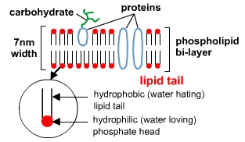
كربوهيدرات
(سكريات)
بروتينات
طبقتين من الفوسفولبيدات
Notes:
Figure 6.7 The plasma membrane

Slide 27
The Nucleus “Information Centre” النواة مركز معلومات الخلية الوراثي
The nuclear envelope encloses the nucleus,
nuclear envelop is a double membrane; each consists of a lipid bilayer
الغلاف النووي يحيط بالنواة - الغشاء النووى يتكون من طبقة مزدوجة من اللبيدات تحتوي على ثقوب تسمح بمرور المواد من وإلى النواة
The nucleus controls cell activities
تتحكم النواة فى أنشطة الخلية
The nucleus contains most of DNA
تحتوى النواة على الحمض النووى (الدنا)

Slide 28
In the nucleus: DNA + proteins form genetic material called chromatin
فى النواة حمض الدنا + البروتينات = المادة الوراثية والتى تسمى بالكروماتين
Chromatin condenses to form chromosomes
تتكثف الكروماتيدات لتعطى الكروموزومات
The nucleolus is located within the nucleus and is the site of ribosomal RNA (rRNA) synthesis
تقع النوية داخل النواة وهى مكان تخليق حمض الرنا الريبوسومى

Slide 29
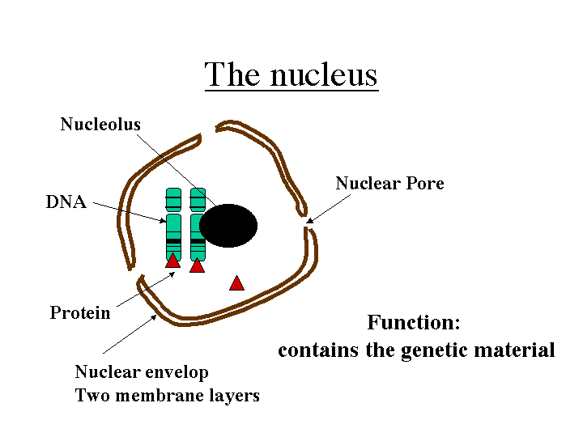
النواة
النوية
حمض الدنا النووى
البروتينات
الغلاف النووي
مركز معلومات الخلية الوراثي
Notes:
Figure 6.10 The nucleus and its envelope

Slide 30
Ribosomes “Protein Factories” الرايبوزومات "مصانع البروتينات"
Ribosomes are particles made of ribosomal RNA(rRNA) and protein
تصنع الرايبوزومات من الحمض النووى “حمض الرنا الريبوسومى” وبروتينات
Ribosomes are synthesized in the nucleolus, which is found in the nucleus
يتم بناء الرايبوزومات في النوية الموجودة في النواة
Ribosomes carry out protein synthesis
الرايبوزومات مسئولة عن بناء بروتين الخلية
Notes:
For the Cell Biology Video Staining of Endoplasmic Reticulum, go to Animation and Video Files.

Slide 31
Ribosomes الرايبوزومات
Some ribosomes are:
Free (free ribosomes) suspended in cytoplasm
بعض الرايبوزومات حرة فى هلام الخلية (السيتوبلازم)
Bound (bound ribosomes) attached to the endoplasmic reticulum or the nuclear envelope
البعض الأخر ملتصق بالغشاء النووى أو الشبكة الاندوبلازمي
Notes:
For the Cell Biology Video Staining of Endoplasmic Reticulum, go to Animation and Video Files.

Slide 32
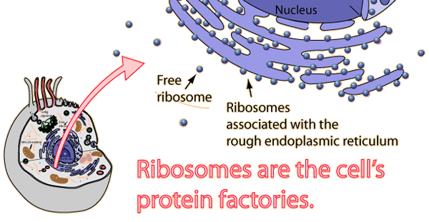
الرايبوزومات المرتبطة بالغلاف النووى
الرايبوزومات الحرة
الرايبوزومات المرتبطة بالشبكة الاندوبلازمية
Notes:
Figure 6.11 Ribosomes

Slide 33
Endoplasmic Reticulum الشبكة الأندوبلازمية
The Endoplasmic Reticulum (ER) accounts for more than half of the total membrane in many eukaryotic cells
There are two distinct regions of ER:
Smooth ER, which lacks ribosomes
الشبكة الاندوبلازمية الملساء (لا تحتوى على ريبوزومات)
Rough ER, with ribosomes attaching its surface
الشبكة الاندوبلازمية المحببة (تحتوى على ريبوزومات تلتصق بها)
Notes:
For the Cell Biology Video ER and Mitochondria in Leaf Cells, go to Animation and Video Files.

Slide 34
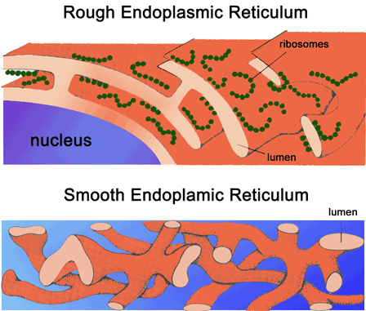
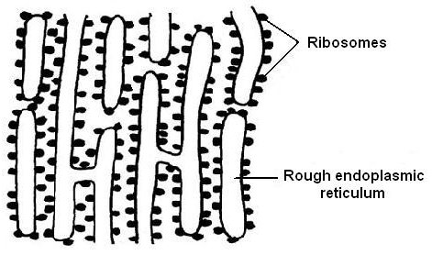
Notes:
Figure 6.12 Endoplasmic reticulum (ER)

Slide 35
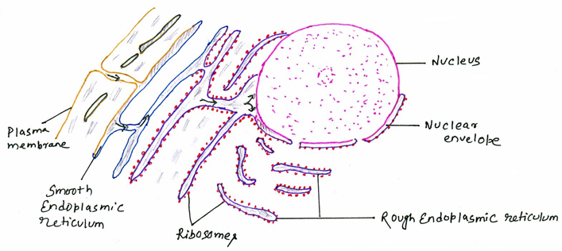
النواة
الغشاء البلازمي
الغلاف النووي
الشبكة الاندوبلازمية الملساء
الشبكة الاندوبلازمية المحببة
الرايبوزومات

Slide 36
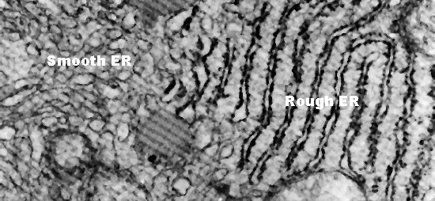
الشبكة الاندوبلازمية الملساء (لا تحتوى على ريبوزومات)
الشبكة الاندوبلازمية المحببة (تحتوى على ريبوزومات)
Notes:
Figure 6.12 Endoplasmic reticulum (ER)

Slide 37
Functions of Smooth ER وظائف الشبكة الاندوبلازمية الملساء
Synthesizes lipids (oils, phospholipids and steroids) تخلق الدهون
Metabolizes carbohydrates تبنى الكربوهيدرات
Detoxifies poison (action of enzymes) تزيل السموم
Stores calcium (in muscle cells SER membrane pumps calcium ions into the interior of the ER) تخزن الكالسيوم
Our liver cells have large amounts of smooth ER

Slide 38
Functions of Rough ER وظائف الشبكة الاندوبلازمية المحببة
Makes additional membrane
تقوم الشبكة الاندوبلازمية المحببة بصنع غشاء إضافي لها
Distribution of manufactured proteins
توزيع البروتينات المصنعة
A membrane factory for the cell
مصنع أغشية للخلية

Slide 39
Golgi Apparatus: Shipping and Receiving Center جهاز جولجي
Golgi apparatus consists of flattened membranous sacs
يتكون جهاز جولجى من أكياس مسطحة
Functions of Golgi apparatus وظائف جهاز جولجي
Modifies products (proteins + lipids) of the ER
تهيئة منتجات الشبكة الاندوبلازمية )البروتينات والدهون)
Receive & pack materials into transport vesicles
يعمل إحدى جانبي جهاز جولجي فى التغليف بينما يعمل الجانب الآخر كحوض تصدير
Notes:
For the Cell Biology Video ER to Golgi Traffic, go to Animation and Video Files.
For the Cell Biology Video Golgi Complex in 3D, go to Animation and Video Files.
For the Cell Biology Video Secretion From the Golgi, go to Animation and Video Files.

Slide 40
Golgi Apparatus: Shipping and Receiving Center جهاز جولجي
The Golgi sacs are not connected
One side serves as a receiving dock for transport vesicles produced by the ER
A vesicle fuses with Golgi sac, adding its membrane and contents to the receiving side.
Products of the ER are modified during their transit through the Golgi.
The other side of the Golgi, the shipping side, gives rise to vesicles, which bud off and travel to other sites.
Notes:
For the Cell Biology Video ER to Golgi Traffic, go to Animation and Video Files.
For the Cell Biology Video Golgi Complex in 3D, go to Animation and Video Files.
For the Cell Biology Video Secretion From the Golgi, go to Animation and Video Files.

Slide 41
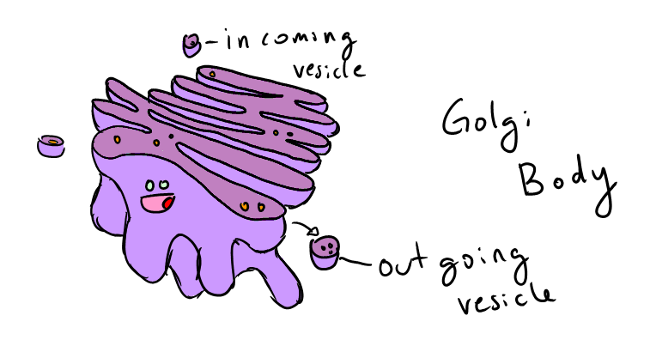
حوض استقبال للمنتج
جهاز جولجى
أكياس مسطحة
حوض تصديرللمنتج
Receiving & Packing materials into transport vesicles
يعمل إحدى جانبي جهاز جولجي بينما يعمل الجانب الآخر كحوض تصدير
Notes:
Figure 6.13 The Golgi apparatus

Slide 42
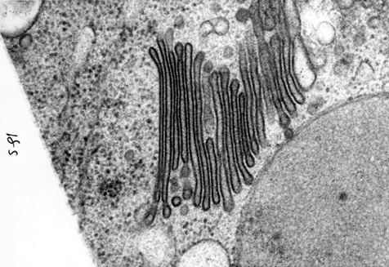

Slide 43
Lysosomes: Digestive Compartments الأجسام الهاضمة
A lysosome is a membranous sac of hydrolytic enzymes that can digest macromolecules such as proteins, fats, polysaccharides, and nucleic acids.
الجسم الهاضم عبارة عن كيس غشائي يحتوي إنزيمات هاضمة للبروتينات والدهون والسكريات
Lysosomes also use enzymes to recycle the cell’s organelles
أحد الوظائف للأجسام الهاضمة هو إزالة أو إعادة تدوير الأجزاء التالفة من الخلية

Slide 44
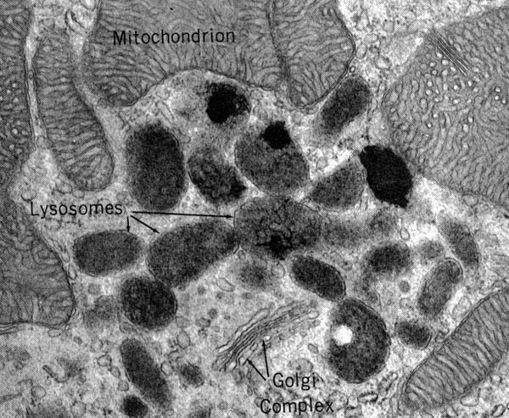

Slide 45
Notes:
Figure 6.14a Lysosome—phagocytosis

Slide 46
What are the functions of the vacuoles in the cell? ما هي وظيفة الفجوات داخل الخلية؟
Vacuoles are large vesicles that have a variety of functions.
In plant cell, the large central vacuole helps the cell to grow in size by absorbing water and enlarging. It also stockpiles vital chemicals and acts as a trash can, safely storing toxic waste products.
Vacuoles in the protist Paramecium collect water from the cell expels it to the outside.

Slide 47
Energy-Converting Organellesالعضيات المحولة للطاقة
Mitochondria & Chloroplasts
الميتوكوندريا والبلاستيدات الخضراء
They are not part of the endo-membrane system
هم خارج منظومة الأغشية الداخلية
They have a double membrane (inner and outer membrane and in-between a space called inter-membrane space) in addition to a matrix
لهم غشاء مزدوج (داخلى وخارجى بينهم حيز بين غشائى وحشوة داخلية)
Contain their own DNAلهم حمض نووى (حمض الدنا) خاص بهم
Notes:
For the Cell Biology Video ER and Mitochondria in Leaf Cells, go to Animation and Video Files.
For the Cell Biology Video Mitochondria in 3D, go to Animation and Video Files.
For the Cell Biology Video Chloroplast Movement, go to Animation and Video Files.

Slide 48
Mitochondria الميتوكوندريا
Mitochondria are the sites of cellular respiration which is a metabolic process that generates ATP.
يحدث التنفس الخلوي (عملية بنائية تنتج عنها طاقة) في ميتوكوندريا الخلايا حقيقية النواة
Mitochondria have 2 internal compartments
تنقسم الميتوكوندريا من الداخل إلى جزئين
Inter-membrane space حيز بين غشائى
Mitochondrial matrix contain materials necessary for ATP generation
حشوة الميتوكوندريا حيث توجد المواد الهامة لتوليد ثلاثي فوسفات الأدينوسين
Notes:
For the Cell Biology Video ER and Mitochondria in Leaf Cells, go to Animation and Video Files.
For the Cell Biology Video Mitochondria in 3D, go to Animation and Video Files.
For the Cell Biology Video Chloroplast Movement, go to Animation and Video Files.

Slide 49
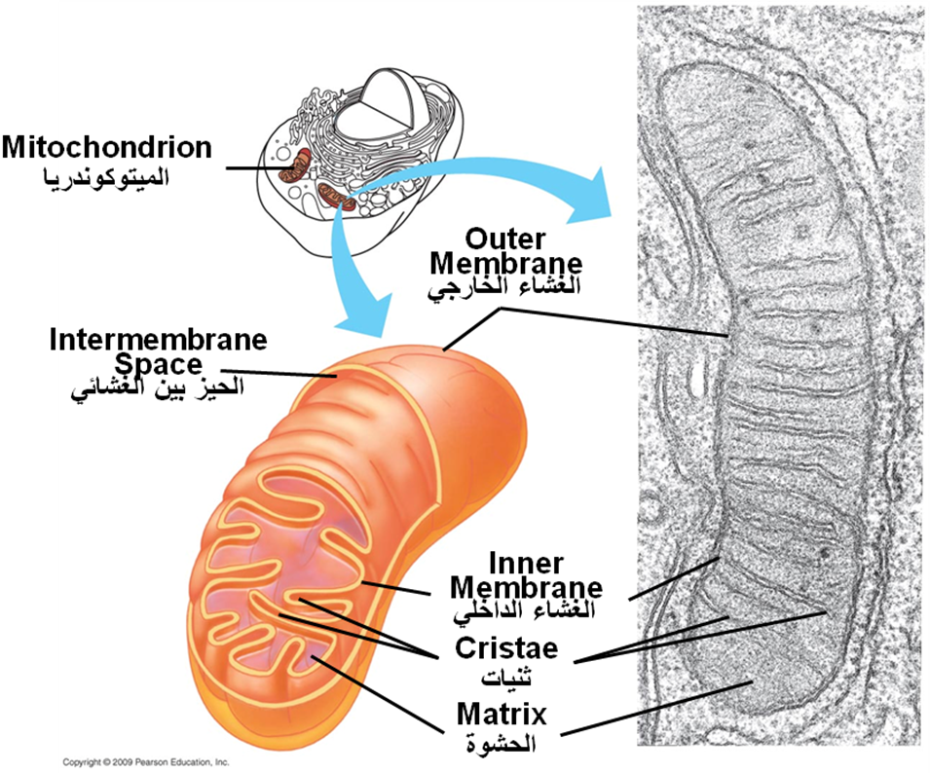
Notes:
Figure 6.17 The mitochondrion, site of cellular respiration

Slide 50
Chloroplasts البلاستيدات الخضراء
Chloroplasts are the photosynthesizing organelles of plants
البلاستيدات الخضراء هي عضيات البناء الضوئي في النبات
Photosynthesis is the conversion of light energy to chemical energy of sugar molecules
البناء الضوئي هو تحويل الطاقة الضوئية إلى طاقة كيميائية في جزيئات السكر
Chloroplasts contain mainly the green pigment (chlorophyll) and others
تحتوى البلاستيدات الخضراء أساسا على الصبغة الخضراء (الكلورفيل) وتتكون من:

Slide 51
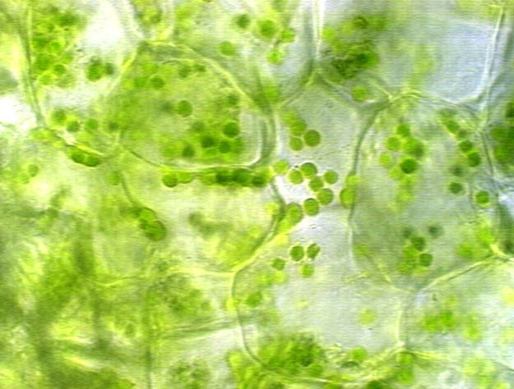
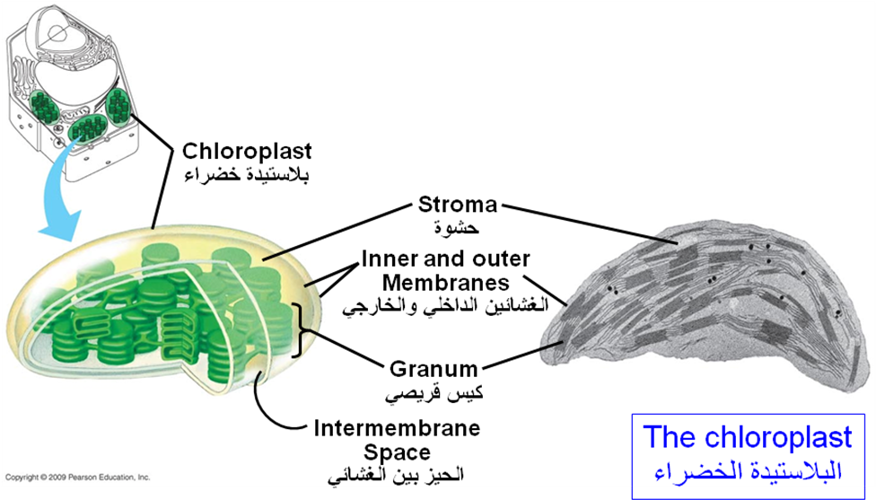
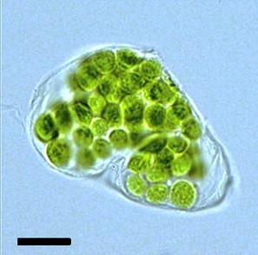
Notes:
Figure 6.18 The chloroplast, site of photosynthesis

Slide 52
Extracellular components مكونات خارج الخلية
These extracellular structures include:
Cell walls of plants
الجدار الخلوى للخلايا النباتية
Extracellular matrix ECM of animal cells
المادة الخارج خلوية في الخلايا الحيوانية
Notes:
For the Cell Biology Video The Cytoskeleton in a Neuron Growth Cone, go to Animation and Video Files
For the Cell Biology Video Cytoskeletal Protein Dynamics, go to Animation and Video Files.

Slide 53
Cell Walls of Plants
Cell wall distinguishes plant cells from animal cells.
يميز الجدار الخلوى الخلية النباتية من الخلية الحيوانية
The cell wall protects the plant cell, maintains its shape.
يحمى الخلية ويحافظ على هيئتها
Plant cell walls are made mainly of cellulose and polysaccharides & protein
يتكون الجدار الخلوى للنبات أساسا من السيليلوز بالاضافة الى السكريات العديدة والبروتين
Plant cell walls may have multiple layers:
يتكون الجدار الخلوى للنبات من طبقات

Slide 54
Primary cell wall: relatively thin and flexible
جدار خلوى أولى
Middle Lamella: thin layer between primary walls of (2) adjacent cells
طبقة وسطية رقيقة بين الجدر الأولية لخليتين ملتصقتين
Secondary cell wall (in some cells): thick layer between the plasma membrane and the primary cell wall.
جدار خلوى ثانوى
Notes:
For the Cell Biology Video E-cadherin Expression, go to Animation and Video Files.

Slide 55
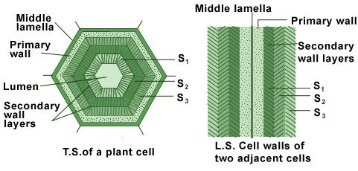
طبقة وسطية
جدار خلوى أولى
جدار خلوى ثانوى

Slide 56
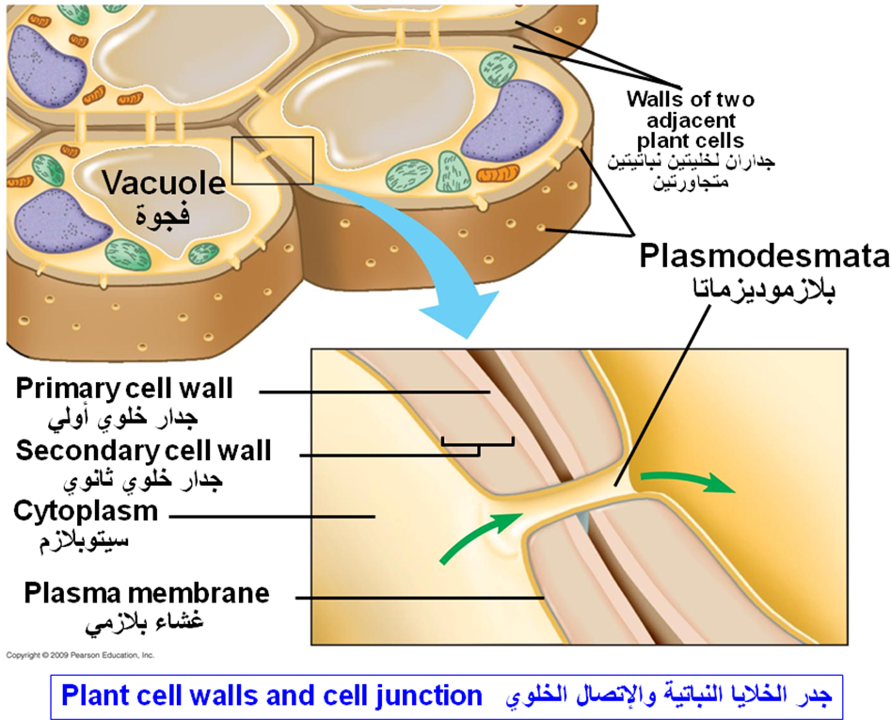

Slide 57
Extracellular Matrix (ECM) of Animal Cells مادة خارج خلوية
Animal cells lack cell walls but are covered by extracellular matrix (ECM)
الخلايا الحيوانية ليس لها جدار خلوى كالخلايا النباتية ولكن تحيط بها المادة الخارج خلوية
The ECM is made up of collagen fibers which holds cells together and protects the plasma membrane
تتكون المواد الخارج خلوية من ألياف كولاجين قوية تعمل على تماسك الخلايا مع بعضها البعض كما وتقوم بحماية الغشاء البلازمي
Notes:
For the Cell Biology Video Cartoon Model of a Collagen Triple Helix, go to Animation and Video Files.
For the Cell Biology Video Staining of the Extracellular Matrix, go to Animation and Video Files.
For the Cell Biology Video Fibronectin Fibrils, go to Animation and Video Files.

Slide 58
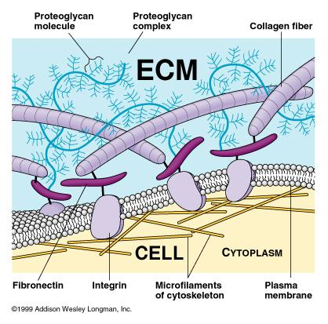
ألياف كولاجين
مادة خارج خلوية
داخل الخلية الحيوانية
هلام الخلية - السيتوبلازم
الغشاء البلازمي

Slide 59
Cilia and Flagella الاهداب والأسواط
Both cilia and flagella are made of microtubules.
Microtubules cause cilia and flagella, move.
Definition | Cilia are short, hair-like extracellular structures | Flagella are long, threadlike structures
Length | Short | Longer than cilia,
Motion | Rotational, like a motor, very fast moving | Wave-like, slow movement than cilia
Number | Many (hundreds) per cell | Few (less than 10) per cell
Found in | Eukaryotic cells | Eukaryotic and prokaryotic cells

Slide 60
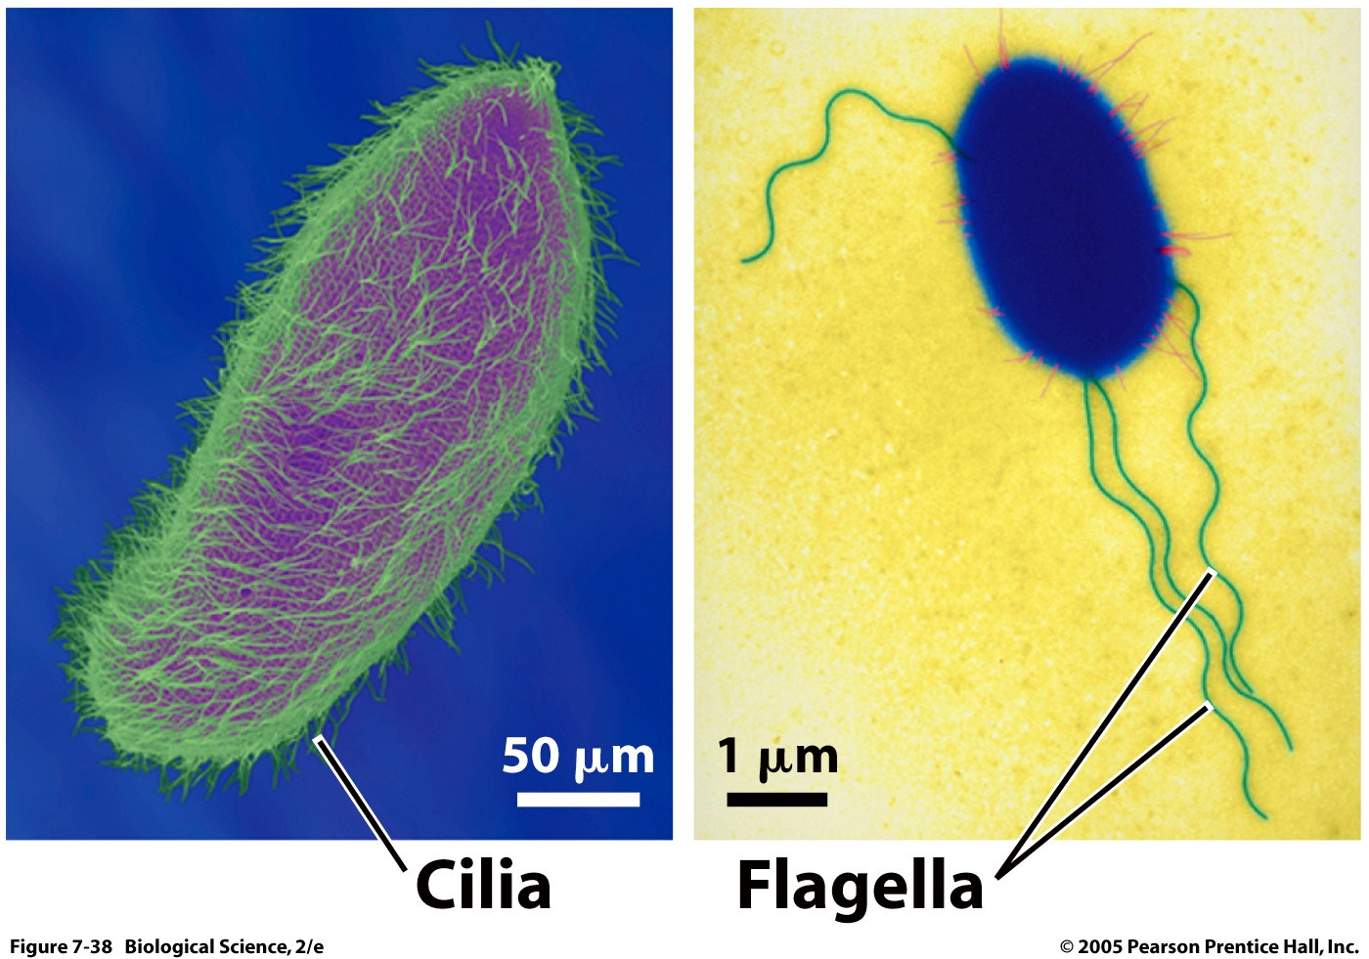
Notes:
Figure 6.23a A comparison of the beating of flagella and cilia—motion of flagella

Slide 61
Remember:
• Cell membrane - controls movement in/out of cell • Nucleus - controls cells activities • Nuclear Envelope - controls movement in/out of nucleus • Cytoplasm - Supports cell and protects different cell organelles • Lysosome - Digest's old cell parts • Rough ER – Mainly Protein synthesis • Smooth ER – Mainly Lipid synthesis
Copyright © 2008 Pearson Education, Inc., publishing as Pearson Benjamin Cummings

Slide 62
• Mitochondria - breaks down sugar molecules into energy (ATP molecules)
• Golgi - Package and export proteins
• Vacuole - Stores food, water, waste
• Ribosome - Produces proteins (protein factory)
Copyright © 2008 Pearson Education, Inc., publishing as Pearson Benjamin Cummings
`

Slide 63
المصطلح | تعريف المصطلح
Cells: the simplest collection of matter that can live. | الخلايا :هي أبسط تجمع من المادة يمكنه العيش.
Cell theory: all living things are composed of cells and that all cells come from other cells. | نظرية الخلية: أن كل الكائنات الحية تتكون من خلايا ، وأن كل الخلايا تأتي من خلايا أخرى.
Light microscope (LM): Light passes through a specimen then through glass lenses into the viewer’s eye. | المجهر الضوئي :يمر الضوء خلال العينة ومن ثم إلى العدسات الزجاجية ومنها إلى عين المشاهد .
Resolution: the ability to distinguish between small structures. | قوة الإظهار: القدرة على التمييز بين التراكيب الصغيرة.
Electron microscope (EM): a very powerful microscope used to see very small structures. | المجهر الإلكتروني: يستخدم لتوضيح التراكيب الدقيقة جداً
Prokaryotic cells: cells that have no true organelles and no nucleus. | خلايا أولية النواة: خلايا لا تحتوي على عضيات حقيقية أو معقدة, ولا تحتوي على نواة حقيقية.
Eukaryotic cells: cells that have true organelles and true nucleus. | خلايا حقيقية النواة: خلايا تحتوي على عضيات حقيقية و تحتوي أيضاً على نواة حقيقية.
Selective permeability: controlling the movement of molecules into and out of the cell | النفاذية الاصطفائية: التحكم في حركة الجزيئات من و إلى الخلية.

Slide 64
المصطلح | تعريف المصطلح
Phospholipid bilayer: a double layer of phosphorated lipids (fats). | الليبيدات الفسفورية: هي طبقة مزدوجة من الليبيدات (الدهون) المفسفرة.
Nuclear envelope: double membrane with pores that allow material to flow in and out of the nucleus. | الغلاف النووي:عبارة عن غشاء مزدوج يحتوي على ثقوب تسمح بمرور المواد من وإلى النواة .
Endoplasmic reticulum: to a network of cellular membranes. | الشبكة الإندوبلازمية: شبكة من الأغشية الخلوية.
Ribosomes: are involved in the cell’s protein synthesis. | الرايبوزومات: مسئولة عن بناء البروتين في الخلية.
Vesicles | الحويصلات
Golgi apparatus: functions in conjunction with the ER by modifying products of the ER. | جهاز جولجي: يعمل بالاشتراك مع الشبكة الاندوبلازمية على تهيئة منتجات الشبكة الاندوبلازمية.
Lysosome: a membranous sac containing digestive enzymes. | الجسم الهاضم:عبارة عن كيس غشائي يحتوي إنزيمات هاضمة.
Vacuoles: membranous sacs that are found in a variety of cells and possess an assortment of functions. | الفجوات:عبارة عن أكياس غشائية وتوجد في انواع مختلفة من الخلايا ولها وظائف متنوعة.

Slide 65
المصطلح | تعريف المصطلح
Mitochondria: the organelle responsible for cellular respiration. | ميتوكوندريا: العضي المسئول عن التنفس الخلوي.
Chloroplasts: the photosynthesizing organelles of plants. | البلاستيدات الخضراء: هي عضيات البناء الضوئي في النبات.
Photosynthesis: the conversion of light energy to chemical energy of sugar molecules. | البناء الضوئي: هو تحويل الطاقة الضوئية إلى طاقة كيميائية في جزيئات السكر.
Cytoskeleton: a network of protein fibers, that functions in cell structural support and motility. | الهيكل الخلوي: شبكة من الألياف البروتينية والذي له وظائف مثل دعم التراكيب الخلوية والحركة الخلوية.
Microfilaments: (actin filaments) support the cell’s shape and are involved in motility. | الخيوط لدقيقة: ( خيوط الأكتين ) وتعمل على تحديد شكل الخلية ودعمه ولها دور في حركة الخلية.
Intermediate filaments: reinforce cell shape and anchor organelles. | الخيوط المتوسطة: تعزز وتدعم شكل الخلية كما وتثبت العضيات .
Microtubules: (made of tubulin) shape the cell and act as tracks for motor protein. | الأنيبيبات الدقيقة ( مصنوعة من التوبيولين ) تشكل وتعمل كخطوط سير للبروتينات الحركية .
Extracellular matrix (ECM): composed of strong fibers of collagen, which holds cells together and protects the plasma membrane. | المواد الخارج خلوية: تتكون من الياف كولاجين قوية تعمل على تماسك الخلايا مع بعضها البعض كما وتقوم بحماية الغشاء البلازمي.

Slide 66
المصطلح | تعريف المصطلح
Mesophyll: Leaf ground tissue. | الميزوفيل (النسيج الوسطي): النسيج الأساسي في الورقة.
Middle lamella: A sticky layer lies between adjacent plant cells. | الصفيحة الوسطى: طبقة لزجة تقع بين الخلايا النباتية المجاورة.
Lignin: the main component of wood. | الليجنين: مكون أساسي للخشب.
Fibers: long and thin, arranged in bundles. | الألياف: طويلة ورقيقة وتنتظم في حزم .
Cell wall: rigid structures that protect and provide skeletal support that helps keep the plant upright against gravity. | جدر خلوية: أغشية صلية تحمي الجدر الخلوية النبات وتدعمه هيكلياً ليبقى منتصباً إلى أعلى ضد الجاذبية .

